Slide 1

KHTN 6
Chủ đề 8: Đa dạng thế giới sống
Bài 16: Virus và vi khuẩn (Phần III)

Slide 2



Slide 3

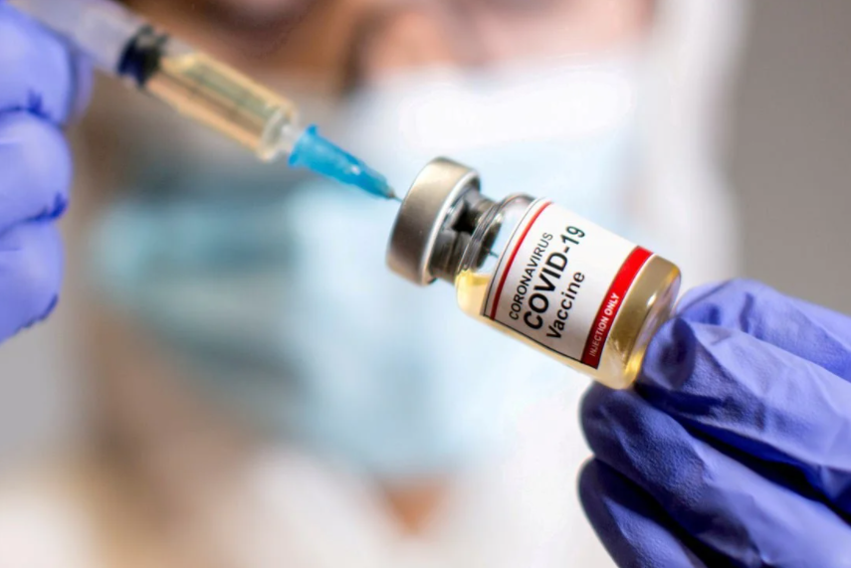
Em có biết mình đã được tiêm vaccine phòng bệnh gì và tiêm khi nào không?

Slide 4


Slide 5

1. Phòng bệnh
III. PHÒNG BỆNH DO VIRUS, VI KHUẨN GÂY NÊN
Hơn 70% các loại bệnh ở người do virus và vi khuẩn và là bệnh truyền nhiễm.
Theo em, làm cách nào để phòng chống, ngăn ngừa bệnh do virus, vi khuẩn gây ra ở người?

Slide 6
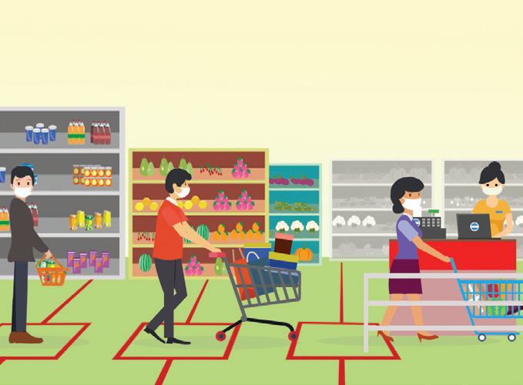
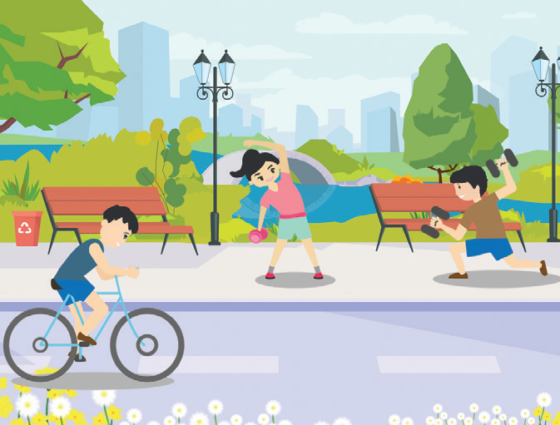
Đeo khẩu trang khi ra ngoài
Tập thể dục rèn luyện sức khỏe

Slide 7
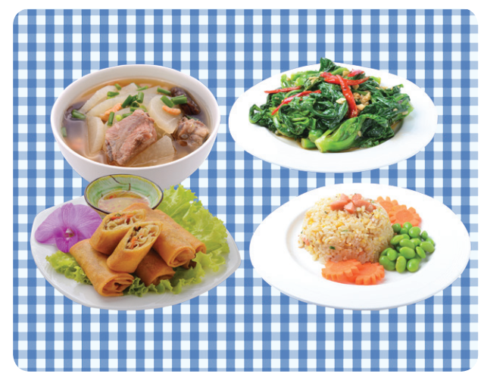
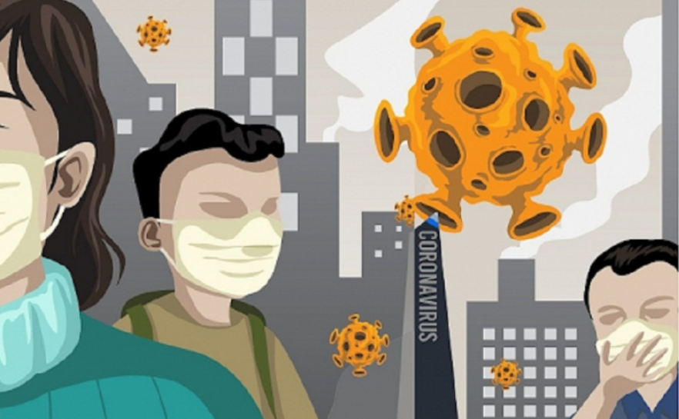
Không tiếp xúc với
Người bị nhiễm virus
Ăn uống đủ chất dinh dưỡng

Slide 8
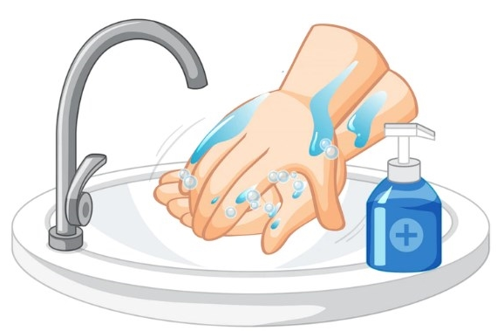

Rửa tay bằng xà phòng
Bổ sung thêm vitamin C cho cơ thể để nâng cao sức đề kháng

Slide 9
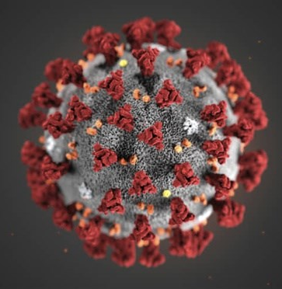
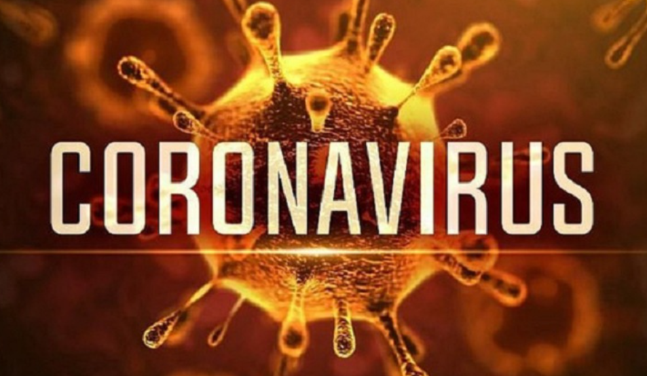
Chủng virus Corona được xác định trong một cuộc điều tra ổ dịch bắt nguồn từ khu chợ lớn chuyên bán hải sản và động vật ở Vũ Hán, tỉnh Hồ Bắc, Trung Quốc.
Virus Corona mới gây viêm phổi cấp. Người mắc bệnh viêm phổi do loại virus này gây ra có các biểu hiện như ho, sốt và khó thở. Trong các trường hợp nghiêm trọng, bệnh nhân còn suy yếu nội tạng.
Em hãy nêu một số biện pháp phòng chống bệnh do virus Corona gây nên.

Slide 10
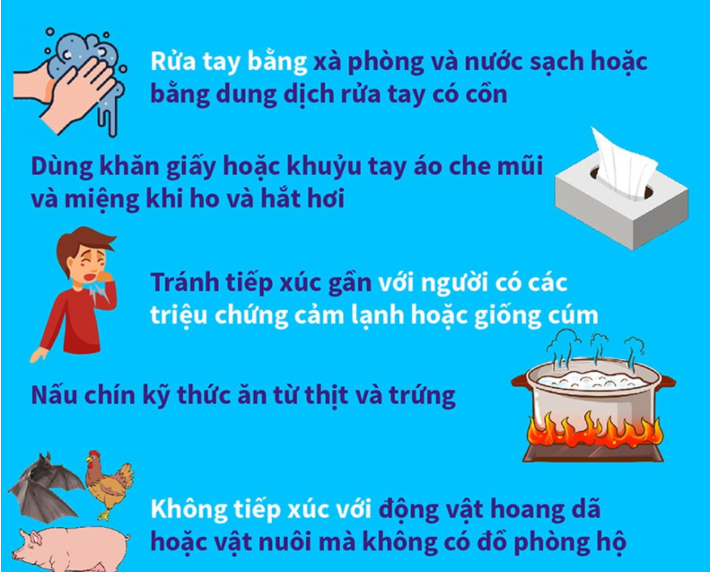
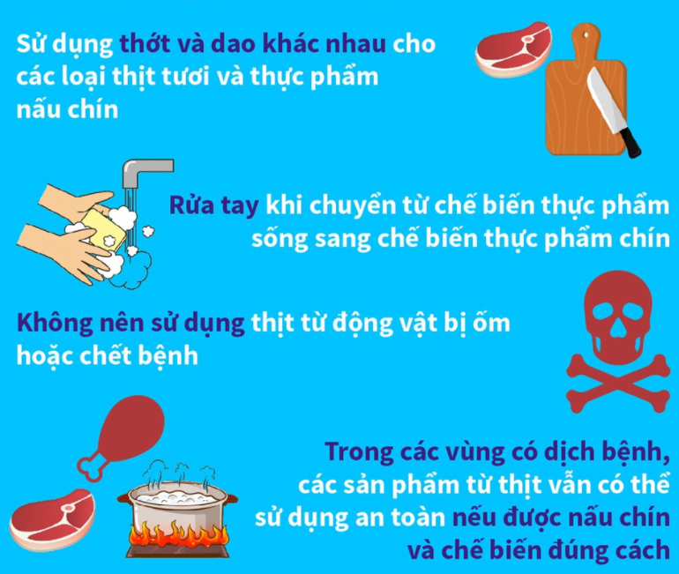

Slide 11
Em hãy nêu một số biện pháp mà gia đình và địa phương em đã thực hiện để phòng chống các bệnh lây nhiễm do virus, vi khuẩn gây nên cho cây trồng và vật nuôi.
Cây trồng: phun thuốc, tạo giống cây sạch bệnh,…
Vật nuôi: cọ rửa chuồng, trại sạch sẽ; tiêm phòng bệnh dại,….

Slide 12
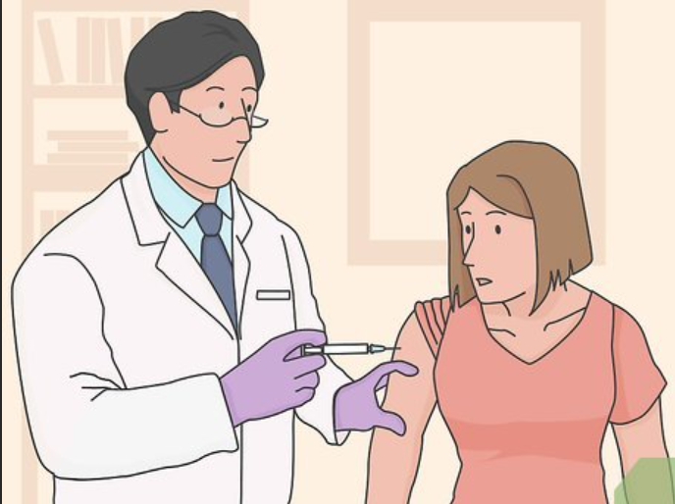
2. Sử dụng vaccine ngăn ngừa các bệnh do virus và vi khuẩn gây nên
Vaccine là chế phẩm khi tiêm vào cơ thể sẽ kích thích phản ứng miễn dịch, giúp cơ thể chống lại các tác nhân gây bệnh.
Tiêm phòng vaccine là biện pháp phòng các bệnh do virus và vi khuẩn gây nên.
Tuy nhiên, một số bệnh do virus gây ra đến nay vẫn chưa có vaccine và phương pháp điều trị hiệu quả: AIDS, SARS, Ebola.

Slide 13
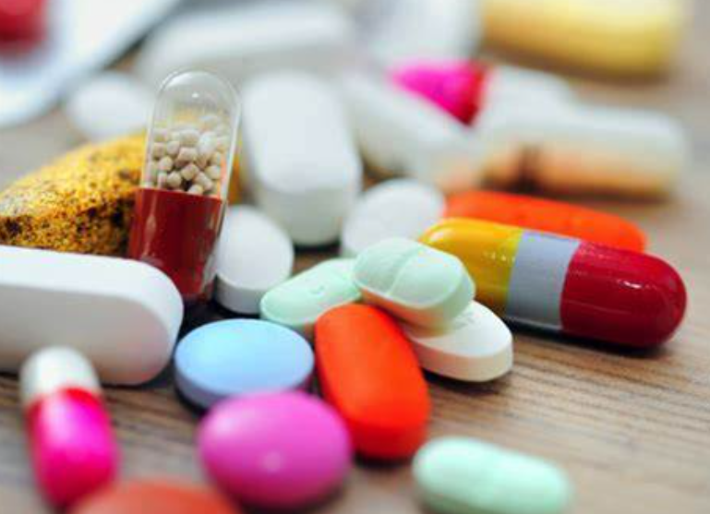
3. Kháng sinh chống lại vi khuẩn
Kháng sinh được chiết xuất từ các vi khuẩn, nấm có khả năng tiêu diệt, kìm hãm sự phát triển của vi khuẩn gây bệnh ở người và sinh vật.
Thuốc kháng sinh có thể gây nên bệnh viêm họng, tiêu chảy, nhiễm trùng da,..

Slide 14
Khi sử dụng thuốc kháng sinh để điều trị các bệnh người, chúng ta cần lưu ý điều gì?
Sử dụng thuốc theo chỉ định của bác sĩ
Bổ sung lợi khuẩn
Uống thuốc kháng sinh sau bữa ăn
Uống nhiều nước
Nếu bị các rối loạn tiêu hóa phải dừng thuốc

Slide 15

Virus là “dạng sống” nhỏ bé, chưa có cấu tạo tế bào. Vi khuẩn là những sinh vật nhỏ bé, có cấu tạo tế bào.
Virus và vi khuẩn đều rất đa dạng, có nhiều hình dạng khác nhau.
Để phòng bệnh do virus và vi khuẩn gây ra cần phải: giữ cho môi trường sống sạch sẽ, tăng cường vận động cơ thể, có chế độ dinh dưỡng hợp lí và thực hiện các biện pháp để phòng tránh lây lan bệnh cho cộng đồng,…
Vaccine được sử dụng để phòng một số bệnh do virus và vi khuẩn gây nên ở người và sinh vật.
Khi bị bệnh do vi khuẩn gây nên, người ta thường dùng thuốc kháng sinh để chữa bệnh.

Slide 16


Slide 17

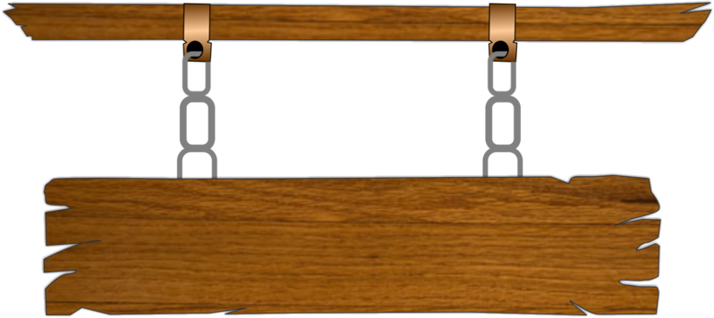



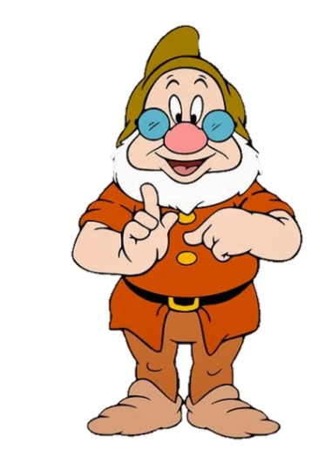

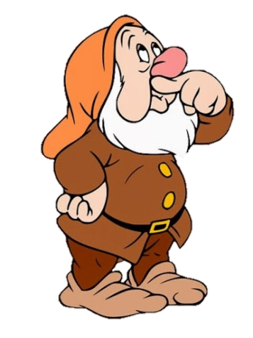
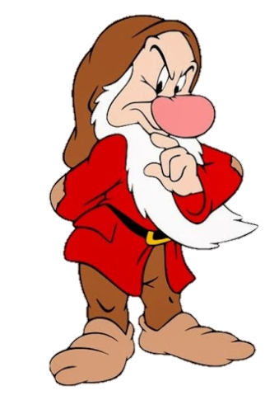
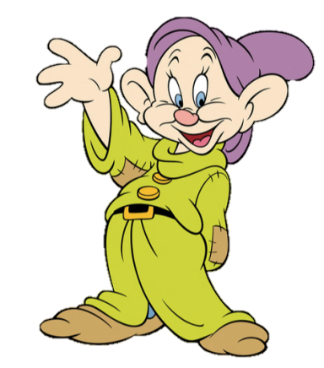
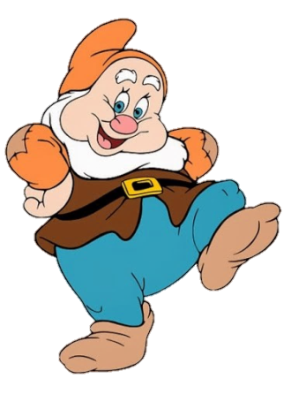
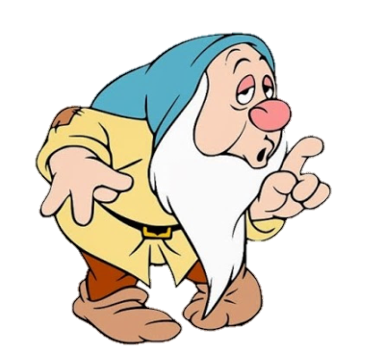

CHƠI TRỐN TÌM
CÙNG BẠCH TUYẾT VÀ 7 CHÚ LÙN

Slide 18






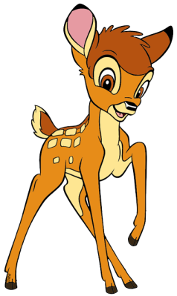


Câu 1. Vật chất di truyền của một virus là?
A. ARN và ADN
B. ARN và gai glycoprotein
C. ADN hoặc gai glycoprotein
D. ADN hoặc ARN
ĐÚNG RỒI

Slide 19
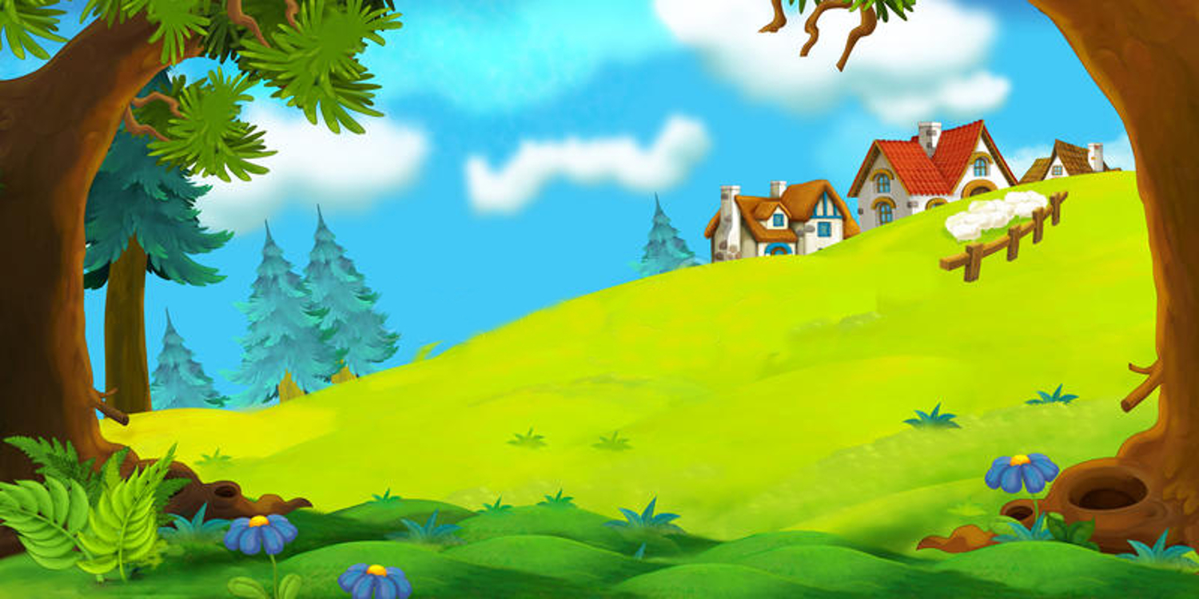
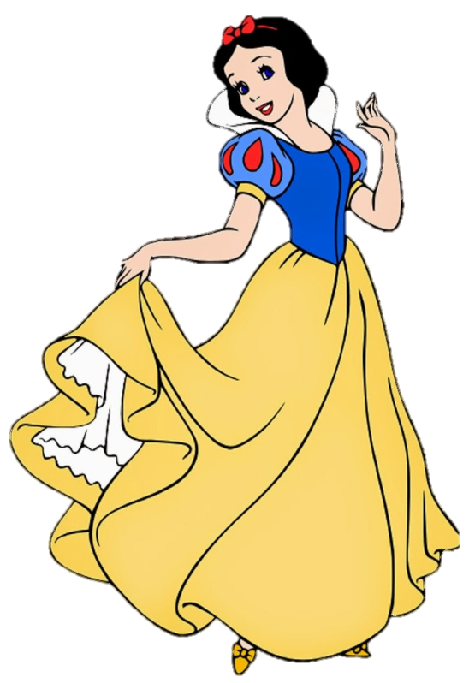
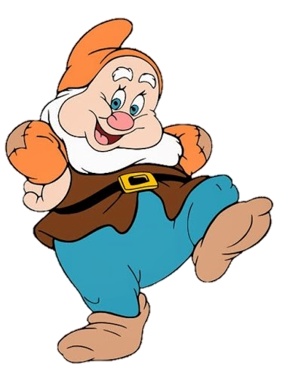
Câu 2. Virus gây ra nhiều bệnh nguy hiểm cho con người, nhóm các bệnh nào dưới đây do virus gây ra?
A. Viêm gan B, AIDS, sởi
B. Tả, sởi, viêm gan A
C. Quai bị, lao phổi, viêm gan B
D. Viêm não Nhật Bản, thủy đậu, viêm da
ĐÚNG RỒI

Slide 20
Câu 3. Vi khuẩn là:
A. Nhóm sinh vật có cấu tạo nhân sơ, kích thước hiển vi.
B. Nhóm sinh vật có cấu tạo nhân thực, kích thước hiển vi.
C. Nhóm sinh vật chưa có cấu tạo tế bào, kích thước hiển vi.
D. Nhóm sinh vật chưa có cấu tạo tế bào, kích thước siêu hiển vi.
ĐÚNG RỒI

Slide 21
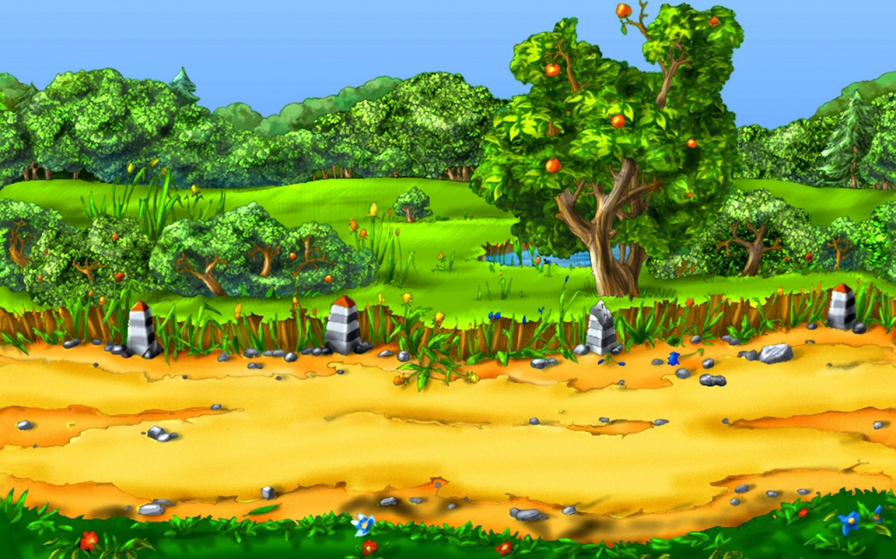

Câu 4. Phát biểu nào dưới đây không đúng khi nói về vai trò của vi khuẩn.
A. Nhiều vi khuẩn có ích được sử dụng trong nông nghiệp và công nghiệp chế biến.
B. Vi khuẩn được sử dụng trong sản xuất vaccine và thuốc kháng sinh.
C. Mọi vi khuẩn đều có lợi cho tự nhiên và đời sống con người.
D. Vi khuẩn giúp phân hủy các chất hữu cơ thành các chất vô cơ để cây sử dụng.
ĐÚNG RỒI

Slide 22
Câu 5. Biện pháp nào hữu hiệu nhất để phòng bệnh do virus là?
A. Có chế độ dinh dưỡng tốt, bảo vệ môi trường sinh thái cân bằng và trong sạch.
B. Chăm sóc sức khỏe, nâng cao thể trạng, tập thể dục, sinh hoạt điều độ.
C. Đeo khẩu trang khi đi ra ngoài.
D. Sử dụng vaccine vào thời điểm phù hợp.
ĐÚNG RỒI

Slide 23


Câu 6. Tại sao bác sĩ đề nghị mọi người nên tiêm vaccine ngừa cúm mỗi năm?
A. Virus nhân lên nhanh chóng theo thời gian.
B. Virus cúm có nhiều chủng thay đổi theo các năm.
C. Vaccine được cơ thể hấp thụ sau một năm.
D. Vaccine càng ngày càng mạnh hơn theo thời gian.
ĐÚNG RỒI

Slide 24


Slide 25


Hướng dẫn về nhà
Làm bài tập
Tìm hiểu bài
Làm bài tập trong Sách bài tập.
Đọc trước Bài 17. Đa dạng nguyên sinh vật.

Slide 26


Slide 27



Like fanpage Hoc10 - Học 1 biết 10 để nhận thêm nhiều tài liệu giảng dạy
theo đường link:
Hoc10 – Học 1 biết 10
Hoặc truy cập qua QR code

